Slide 1

সবাইকে শুভেচ্ছা

Slide 2
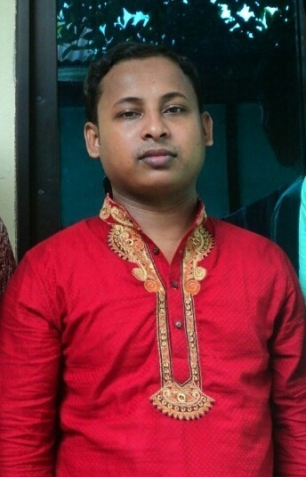
পরিচিতি
মোঃ আবুল খায়ের
সহকারী শিক্ষক
পিঠাইটিকর সরকারী প্রাথমিক বিদ্যালয়
ফেঞ্চুগঞ্জ, সিলেট।

Slide 3
পাঠ পরিচিতি
শ্রেণিঃ ৩য়
বিষয়ঃ প্রাথমিক বিজ্ঞান
অধ্যায়: ৩ সুস্বাস্থ্যের জন্য খাদ্য
পাঠ শিরোনামঃ মৌসুমি সবজি

Slide 4
শিখনফল
২.১ পর্যবেক্ষণ ও শ্রেণিকরণের মাধ্যমে খাদ্যের উৎস , পুষ্টি উপাদানের কাজ ও মানবদেহে এদের প্রয়োজনীয়তা জেনে সুস্থ জীবনযাপনে অভ্যস্ত হওয়া।

Slide 5
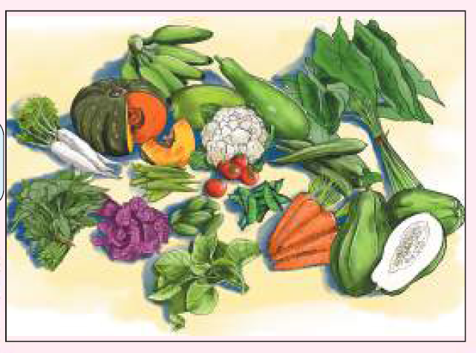
নিচের ছবিগুলো লক্ষ্য করি

Slide 6
আজকের পাঠ
মৌসুমি সবজি
চল আমরা পাঠ্যাংশ টুকু নিরবে পড়ি

Slide 7
তুমি কী কী সবজি খাও তা বল।

Slide 8
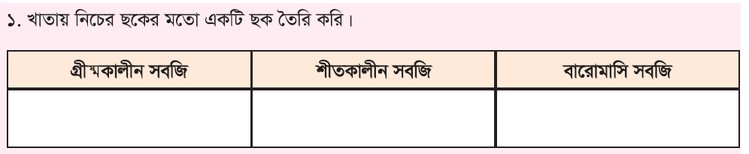
দলীয় কাজ

Slide 9
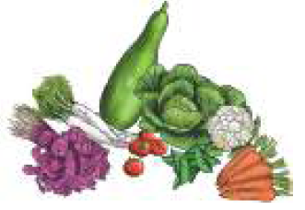
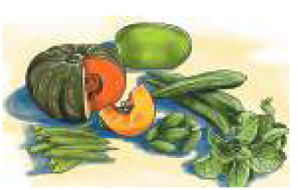
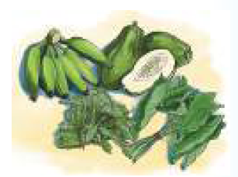
গ্রীষ্মকালীন সবজি
কোনটি কোন কালের সবজি জেনে নেই
শীতকালীন সবজি
বারোমাসি সবজি

Slide 10
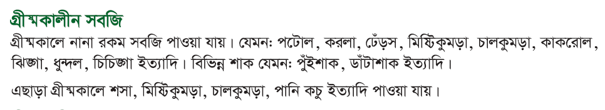
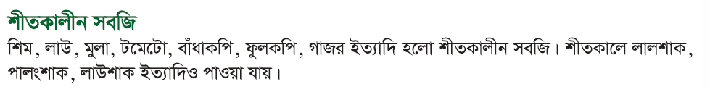
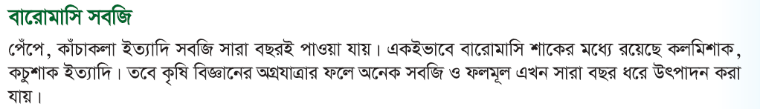
তাহলে আমরা বলতে পারি

Slide 11
মূল্যায়ন
৩টি করে শীতকালীন গ্রীষ্মকালীন ও বারোমাসি সবজির নাম লিখ

Slide 12
বাড়ির কাজ
২টি করে তোমার চেনা শীতকালীন গ্রীষ্মকালীন ও বারোমাসি সবজির নাম লিখে আনা

Slide 13

সবাইকে ধন্যবাদ

